Slide 1
Hvordan kan man gøre skolen bedre

Slide 2
Problemformulering
Vi vil undersøge følgende spørgsmål:
Hvilken betydning har indeklimaet for trivsel og læring?
Hvad mener eleverne kan gøre miljøet på skolerne bedre?

Slide 3
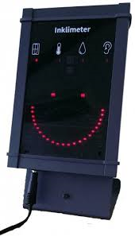
Baggrund

Slide 4
Hypotese
Hvad er vores hypotese?

Slide 5
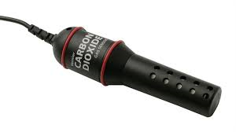
Materialer og metoder
Hvilke materialer har vi brugt?
Hvad har vi gjort?

Slide 6
Resultater
Resultater
Hvilke resultater har vi fået?
Skoler | Cph west Ishøj | Nyager skole, Rødovre
Grader C* | 18,5-25 C* | 18,9-23,5 C*
RH (luftfugtighed) | 40% | 25%
Decibel | 45-80 dB | 37-70 dB
Lux | 100-152 Lux | 125-540 Lux
Lux på tavlen | 130 Lux | 110-280 Lux
Radiator varme | 35-40 C* | 39-50 C*

Slide 7
Konklusion

Slide 8
Kilder
Indeklimapapirer fra Lone
http://energidata.dk/da/historien-om-inklimeter
Jesper Agerholm Sørensen

